Slide 1

TOÁN 7
Tập 1
Chương IV
Bài 4: Định lí
Tiết 1

Slide 2



Slide 3

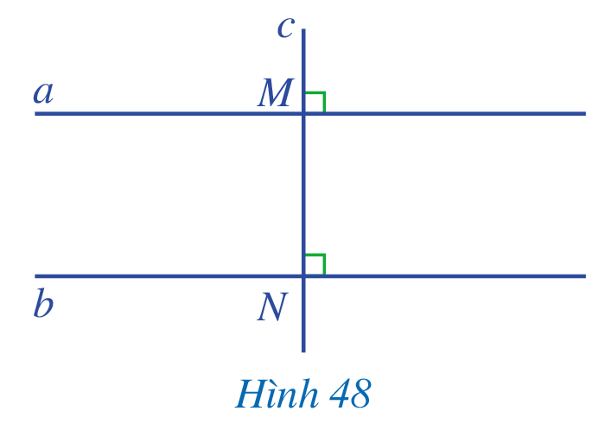
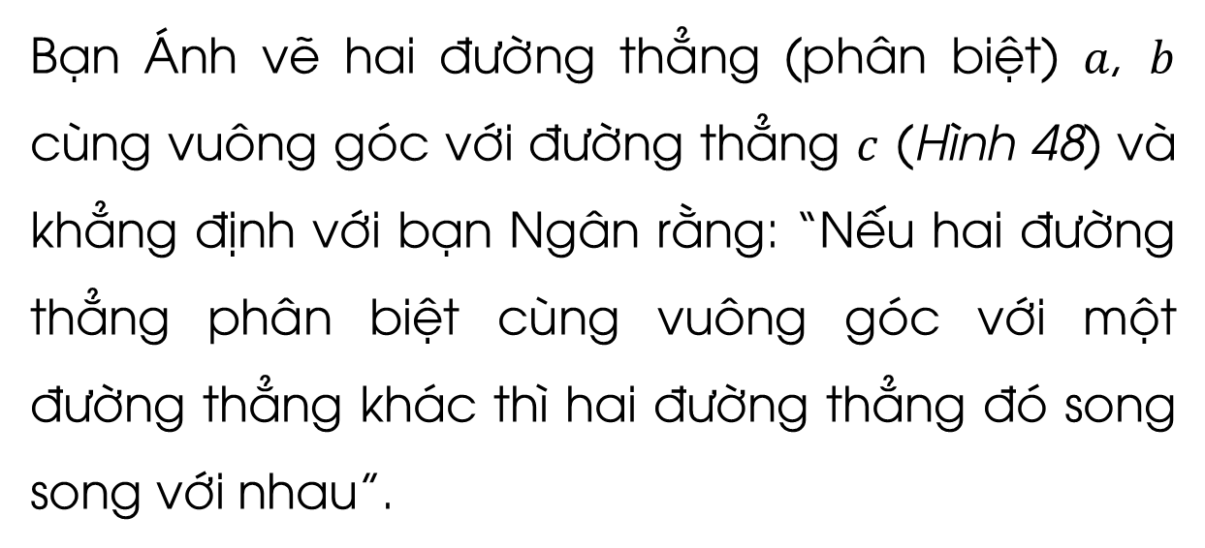
Bạn Ánh vẽ hai đường thẳng (phân biệt) $a$, $b$ cùng vuông góc với đường thẳng $c$ (Hình 48) và khẳng định với bạn Ngân rằng: “Nếu hai đường thẳng phân biệt cùng vuông góc với một đường thẳng khác thì hai đường thẳng đó song song với nhau”.
Câu khẳng định có dạng “Nếu ... thì” trong toán học được gọi là gì?

Slide 4


Slide 5





I.
ĐỊNH LÍ

Slide 6
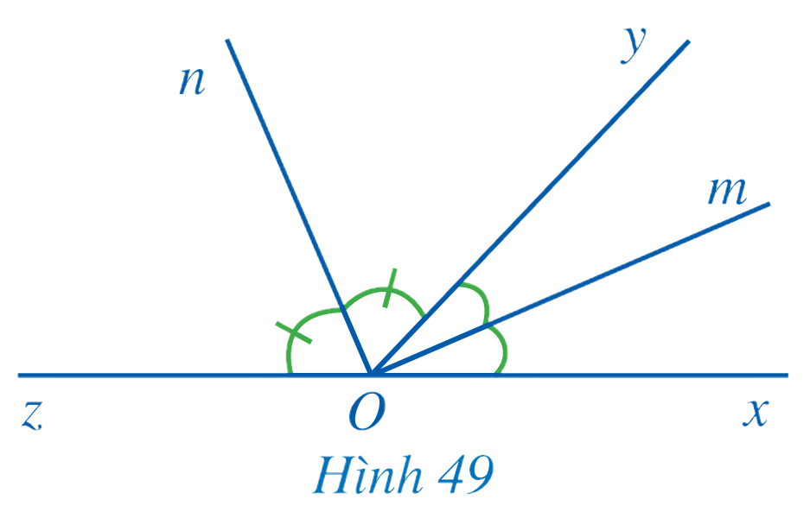
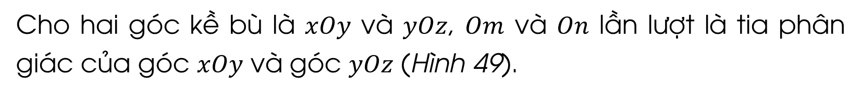
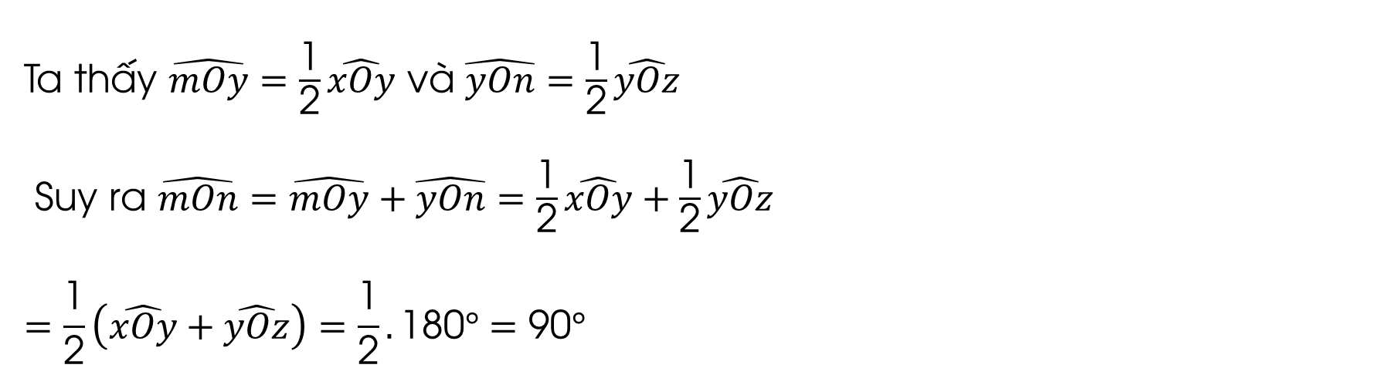
HĐ1
Cho hai góc kề bù là $xOy$ và $yOz$, $Om$ và $On$ lần lượt là tia phân giác của góc $xOy$ và góc $yOz$ (Hình 49).
Ta thấy $\hat{mOy}=\frac{\text{1}}{\text{2}}\hat{xOy}$ và $\hat{yOn}=\frac{\text{1}}{\text{2}}\hat{yOz}$
Suy ra $\hat{mOn}=\hat{mOy}+\hat{yOn}=\frac{\text{1}}{\text{2}}\hat{xOy}+\frac{\text{1}}{\text{2}}\hat{yOz}$
$$=\frac{\text{1}}{\text{2}}\left(\hat{xOy}+\hat{yOz}\right)=\frac{\text{1}}{\text{2}}.\text{180}°=\text{90}°$$

Slide 7
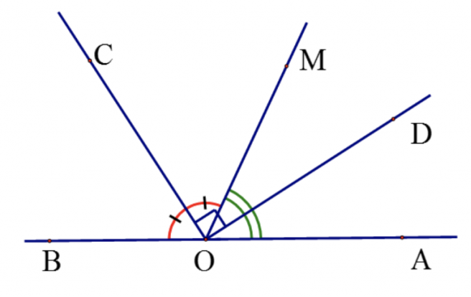
Khẳng định: "Nếu một góc có hai cạnh là hai tia phân giác của hai góc kề bù thì góc đó là góc vuông".

Slide 8
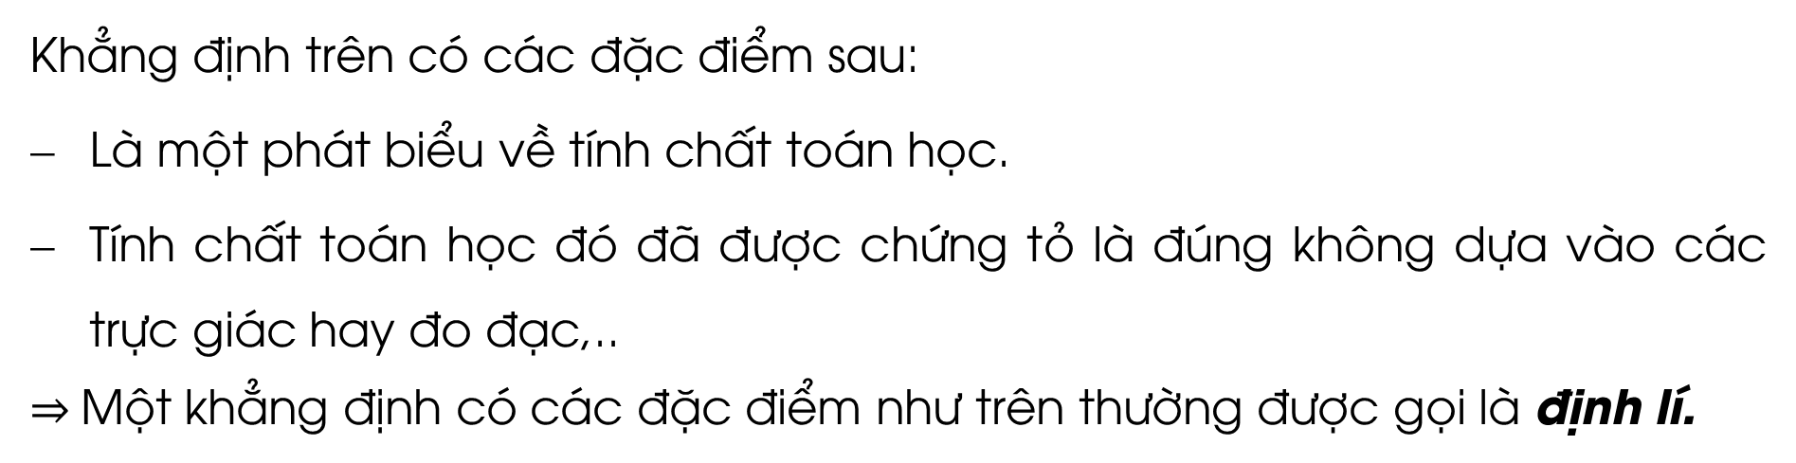
Nhận xét:
Khẳng định trên có các đặc điểm sau:
Là một phát biểu về tính chất toán học.
Tính chất toán học đó đã được chứng tỏ là đúng không dựa vào các trực giác hay đo đạc,..
$⇒$Một khẳng định có các đặc điểm như trên thường được gọi là định lí.

Slide 9
Xét khẳng định “Nếu hai đường thẳng phân biệt cùng vuông góc với một đường thẳng khác thì hai đường thẳng đó song song với nhau”, ta thấy: Khẳng định này được phát biểu ở dạng “Nếu … thì…”. Trong khẳng định đó, hãy nêu:
Phần nằm giữa từ “Nếu” và từ “thì”
Phần nằm sau từ “thì”.
HĐ2
Trả lời
Phần nằm giữa từ “Nếu” và từ “thì” là: một đường thẳng cắt hai đường thẳng song song.
Phần nằm sau từ “thì” là: hai góc so le trong bằng nhau.

Slide 10
Kết luận
Định lí thường được phát biểu ở dạng “Nếu ... thì ...”.
Phần nằm giữa từ “Nếu” và từ “thì” là phần giả thiết, phần nằm sau từ “thì” là phần kết luận.

Slide 11
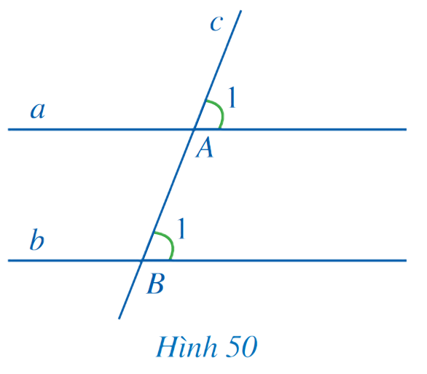
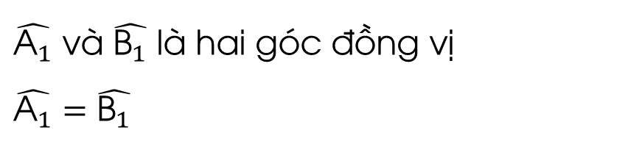
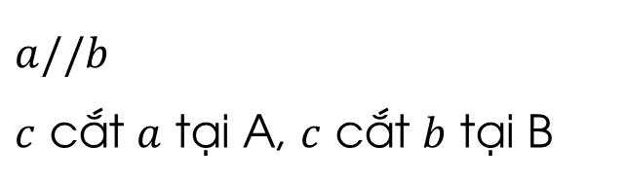
Ví dụ 1
Viết giả thiết và kết luận của định lí: “Nếu một đường thẳng cắt hai đường thẳng song song thì hai góc đồng vị bằng nhau”
Giải
Giả thiết: Một đường thẳng cắt hai đường thẳng song song.
Kết luận: Hai góc đồng vị bằng nhau.
$$a//b$$
$c$ cắt $a$ tại $\text{A}$, $c$ cắt $b$ tại $\text{B}$
GT
$\hat{{\text{A}}_{1}}$ và $\hat{{\text{B}}_{1}}$ là hai góc đồng vị
$$\hat{{\text{A}}_{1}}=\hat{{\text{B}}_{1}}$$
KL

Slide 12
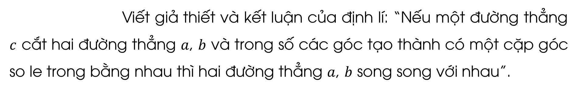
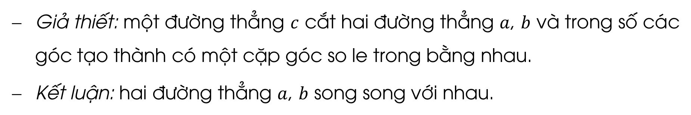
Viết giả thiết và kết luận của định lí: “Nếu một đường thẳng $c$ cắt hai đường thẳng $a$, $b$ và trong số các góc tạo thành có một cặp góc so le trong bằng nhau thì hai đường thẳng $a$, $b$ song song với nhau”.
Luyện tập 1
Giải
Giả thiết: một đường thẳng $c$ cắt hai đường thẳng $a$, $b$ và trong số các góc tạo thành có một cặp góc so le trong bằng nhau.
Kết luận: hai đường thẳng $a$, $b$ song song với nhau.

Slide 13


Slide 14

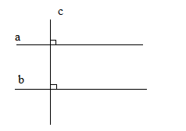
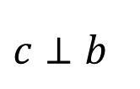
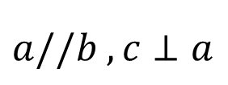
01
Vẽ hình minh hoạ và viết giả thiết, kết luận cho mỗi định lí sau:
a) Nếu một đường thẳng vuông góc với một trong hai đường song song thì nó vuông góc với đường thẳng còn lại.
Giải
a)
GT
$$a//b ,c⊥a$$
KL
$$c⊥b$$

Slide 15
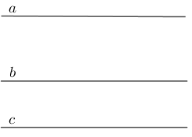
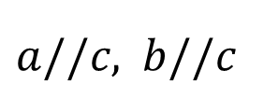
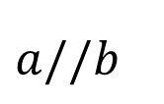
01
Vẽ hình minh hoạ và viết giả thiết, kết luận cho mỗi định lí sau:
b) Nếu hai đường thẳng phân biệt cùng song song với một đường thẳng khác thì hai đường thẳng đó song song với nhau.
Giải
b)
GT
$$a//c, b//c$$
KL
$$a//b$$

Slide 16
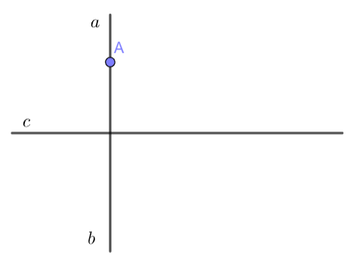
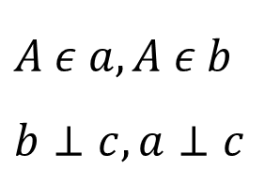
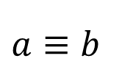
01
Vẽ hình minh hoạ và viết giả thiết, kết luận cho mỗi định lí sau:
c) Nếu hai đường thẳng cùng đi qua một điểm và cùng vuông góc với một đường thẳng khác thì hai đường thẳng đó trùng nhau.
Giải
c)
$$A ε a, A ε b$$
$$b⊥c, a⊥c$$
GT
KL
$$a≡b$$

Slide 17


Slide 18


Ghi nhớ kiến thức trong bài
Hoàn thành bài tập trong SBT
Chuẩn bị phần tiếp theo của bài học

Slide 19


Slide 20



Like fanpage Hoc10 - Học 1 biết 10 để nhận thêm nhiều tài liệu giảng dạy
theo đường link:
Hoc10 – Học 1 biết 10
Hoặc truy cập qua QR code

